Slide 1
Datenvernetzung in der Rinderzucht
Jahrestagung der Chartagemeinschaft Digitalisierung
Peter von Rohr
Statistischer Genetiker Qualitas AG
22. Oktober 2019
Notes:
Guten Tag meine Damen und Herren.
Zuerst bedance ich mich bei den Organisierenden für die Einladung.
Mein Name ist Peter von Rohr und ich arbeite bei Qualitas in Zug.
Qualitas ist eine Dienstleistungsfirma im Bereich Informatik und quantitative Genetik. Zu unseren Kunden gehören Zuchtorganisationen beim Rind, Schwein, und Kleinwiederkäuer und verschiedene Organisationen im Tiergesundheitsbereich.
Der Titel meines Vortrags lautet: “Datenvernetzung in der Rinderzucht”. Der Inhalt dieses Vortrags liesse sich auch mit ein paar Änderungen auf die Zucht von anderen landwirtschaftlichen Nutztieren übertragen. Aber da wir am meisten Erfahrung und Kompetenz in der Rinderzucht aufweisen, werde ich ich mich auf die Rinderzucht konzentrieren.

Slide 2
Übersicht
Terminologie
Geschichte
Aktuelle Datenvernetzung
Zukünftige Entwicklung
Notes:
> Mein Vortrag gliedert sich in die hier gezeigten vier Teile.
Zu Beginn möchte ich den Begriff der Datenvernetzung klären, damit wir sicher sind, dass wir alle vom gleichen Reden
Dann erzähle ich an einem ausgewählten Beispiel aus dem Lebenslauf einer Kuh, was sich in einem Datennetzwerk in der Rinderzucht abspielt
Mit einem Ausblick in mögliche zukünftige Entwicklungen werde ich meine Vortrag dann beschliessen.

Slide 3

Terminologie
Was bedeutet Datenvernetzung?
Keine autonome Vernetzung der Daten (bis jetzt) analog zu “Internet of Things (IoT)”
Im Kontext der Rinderzucht erscheint die folgende Bedeutung als sinnvoll
Daten werden in einem Netzwerk von Akteuren ausgetauscht, verarbeitet und in einer für die Kunden nützlichen Art dargestellt.
Notes:
Bei der Vorbereitung zu diesem Vortrag hatte ich mich nach der Bedeutung des Begriffs “Datenvernetzung” im Kontext der Zucht von landwirtschaftlichen Nutztieren im allgemeinen oder der Rinderzucht im Speziellen gefragt.
Für Tierzüchter sind Daten per-se etwas passives und das warden sie in der näheren Zukunft auch bleiben.
Es gibt also keine autonome Vernetzung der Daten, wie das zum Beispiel vom Internet der Dinge her bekannt ist, wo sich Geräte spontan untereinander vernetzen.
Für dem Kontext der Rinderzucht erscheint mir die hier angegebene Bedeutung für sinnvoll.
Ich muss noch erklärend vorausschicken, dass eine sinnvolle Verbesserung von landwirtschaftlichen Nutztieren in gewissen Merkmalen nur über ein sogenanntes Zuchtprogramm gemacht werden kann. In einem Zuchtprogramm sind immer verschiedene Parteien beteiligt. Diese warden im Folgenden als Akteure bezeichnet.
Zwischen diesen Akteuren werden Daten in einem Netzwerk ausgetauscht, verarbeitet und in einer für die Kunden nützlichen Art dargestellt.

Slide 4
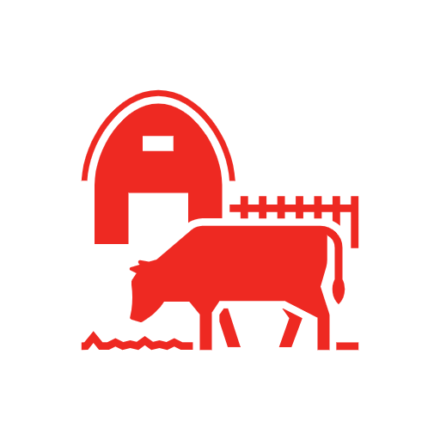
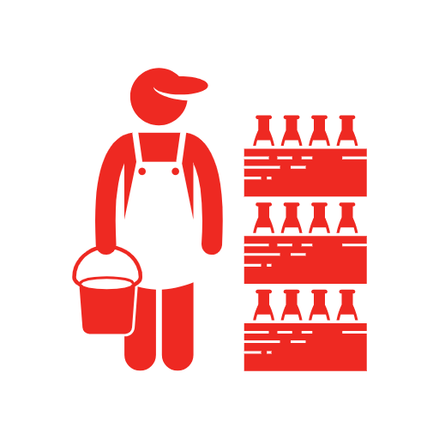
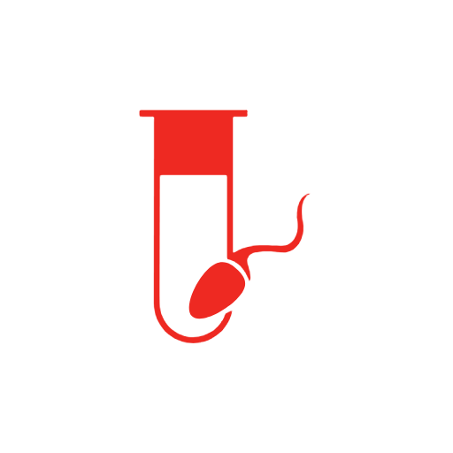


Akteure im Datennetzwerk
Landwirt
Organisationen für künstliche Besamung (KBOs)
Zuchtorganisationen
Notes:
Nun, was sind die Akteure im Beispiel eines Zuchtprogramms in der Rinderzucht?
Diese Akteure sind hier dargestellt. Es handelt sich dabei um
Landwirte, welche Nutztiere halten und Mitglied in einer Zuchtorganisation sind
TVD oder auch unter dem Namen agate bekannt
Dann gibt es die Organisationen für künstlichen Besamung
Das Milchlabor Suisslab hier in Zollikofen
Dann die Zuchtorganisationen und wir von Qualitas.
Die Pfeile zwischen den Akteuren symbolisierung nun Datenströme. Wir werden anhand eines Beispiels sehen um was für Daten es sich hierbei handelt.
Fassen wir die Akteure als Knoten und die ausgetauschten Daten als Verdingungskanten auf, dann erhalten wir ein Datennetzwerk.
Ein solches Netzwerk braucht es aber in jedem Zuchtprogramm und deshalb gibt es diese Datennetzwerke schon relative lange.
An diesen Netzwerken wird sich auch nicht mehr sehr viel ändern. Was sich im Zuge der Digitalisierung sehr stark ändert sind die dem Netzwerk unterlegten Prozesse der Datenerhebung und des Datenaustauschs. Daten wurden früher manuell auf Papier erfasst und per Post ausgetauscht. Diese Prozesse werden heute durch automatisierte Erfassung und automatischen Datenaustausch ersetzt.

Slide 5
Beispiel: Lebenslauf einer Kuh (1)
Kuh wird brünstig und wird belegt
Stier aufgrund von Zuchtwerten ausgewählt
Besamungsdaten von der KBO an Zuchtorganisationen
Managementhilfen in Form von Fruchtbarkeitskennzahlen für Landwirt
Zuchtwerte Fruchtbarkeit an Landwirt und KBO
Landwirt
Organisationen für künstliche Besamung (KBOs)
Zuchtorganisationen
Notes:
Am Beispiel eines Lebenslaufs einer Kuh wollen wir uns ein paar der Datenströme im Datennetzwerk anschauen.
Wir beginnen auf einem Betrieb, dort steht eine Kuh und die wird brünstig und belegt.
Beim Rind erfolgen die überwiegende Mehrheit der Belegungen über künstliche Besamung.
Bei der Auswahl des Belegungsstiers wird der Landwirt oder die Landwirtin Informationen zu den Eigenschaften des Stiers in Form von Zuchtwerten analysieren. Diese Informationen werden in der Regel von der KBO in Katalogen zur Verfügung gestellt.
Die Belegung, also welcher Stier mit welcher Kuh angepaart wurde, wird von der KBO registriert. Diese Daten fliessen dann zurück zur Zuchtorganisationen. Früher geschah diese Rückmeldung auf Papier. Heute werden diese Daten automatisch per Webservice ausgetauscht.
Diese Belegungsdaten wertet Qualitas im Auftrag der Zuchtorganisationen aus und die Zuchtorganisationen stellt diese Kennzahlen als Managementhilfen dem Landwirten zur Verfügung.
Dreimal im Jahr werden dann alle gesammelten Fruchtbarkeitsdaten für die sogenannte Zuchtwertschätzung ausgewertet. Diese Zuchtwerte werden dann dem Landwirt und der KBO zur Verfügung gestellt.

Slide 6
Lebenslauf einer Kuh (2)
Kalb kommt zur Welt
Geburt wird bei TVD gemeldet
Geburtsmeldungen von der TVD und Zuchtorganisationen
Abstammungsdokumente an Landwirt
Zuchtwert Geburtsablauf an Landwirt und KBO
Landwirt
Organisationen für künstliche Besamung (KBOs)
Zuchtorganisationen
Notes:
Am Ende der Trächtigkeit kommt das Kalb zur Welt
Die Geburt muss bei der TVD, hier mit agate bezeichnet, gemeldet werden. Die Geburtsmeldungen werden heutzutage automatisiert von der TVD an die Zuchtorganisationen gemeldet. Früher als es die TVD noch nicht gab, wurden die Geburten auf sogenannten Geburtsmeldekarten an die Zuchtorganisationen gemeldet.
Der Prozess der Geburtsmeldung an agate und deren automatisierte Weiterleitung an die Zuchtorganisationen ist ein Beispiel für die aktuellen Bestrebungen in diesem System, dass alle Daten nur einmal erhoben werden müssen. Der Landwirt muss also die Geburt nicht bei agate und den Zuchtorganisationen melden, sondern nur einmal bei agate und die Geburt geht dann automatisch weiter an die Zuchtorganisationen. Daraus kann natürlich das Problem der Fehlerfortpflanzung entstehen, also Fehler bei der Erfassung in agate, werden dann automatisch weitergeleitet.
Bei der Bestrebung der nur einmaligen Erfassung von Daten gibt es noch Verbesserungspotential. Auf vielen Betrieben gibt es schon Tiermanagementprogramme, welche am Fütterungs- oder Melksystem angeschlossen sind. Dort muss die Geburt auch erfasst werden und diese Daten werden noch nicht automatisch weitergeleitet. Da besteht also noch eine Doppelspurigkeit.
Aufgrund der Geburtsmeldung stellt die Zuchtorganisation ein Abstammungsdokument an den Landwirt aus
Zuchtwerte für Geburtsablaufmerkale fliessen zu den Landwirten und den KBOs.

Slide 7
Lebenslauf einer Kuh (3)
Kuh in Laktation
Milchkontrolle: Milchmenge und Qualität
Milchleistungsdaten vom Kontrolleur und von Suisselab an Zuchtorganisationen
Leistung und Milchinhaltsstoffe als Managementhilfen an Landwirt
Zuchtwerte Qualität, Gesundheit und Produktion an Landwirt und KBO
Landwirt
Organisationen für künstliche Besamung (KBOs)
Zuchtorganisationen
Notes:
Nach der Geburt des Kalbes ist die Kuh in Laktation, das heisst sie gibt Milch.
Während dieser Zeit gibt es monatliche Milchkontrollen. Dabei besucht eine Kontrollperson den Betrieb und erfasst in der Regel die Milchmenge von jeder Kuh auf dem Betrieb. Zusätzlich wird eine Milchprobe genommen und ins Labor geschickt.
Für die Mehrzahl der Betriebe ist die Erfassung der Milchmenge ein manueller Prozess. Das heisst die Kontrollperson wiegt die von der Kuh produzierte Milch und notiert die Milchmenge auf einem vorgedruckten Formular.
Im Zuge der fortlaufenden Mechanisierung und Digitalisierung der Betriebe warden immer mehr Melksysteme mit angeschlossener Milchmengenerfassung angeschafft. Dies führt dazu, dass die Kontrollperson die erfassten Milchmengen ab dem Melksystem abschreiben muss. Die abgeschriebenen Daten warden dann bei der Zuchtorganisation per Scanner wieder digitalisiert.
Beim Ausblick schauen wir uns dann ein Projekt an, welches diese umständliche Erfassung verbessert.
Die an Suisselab geschickten Milchproben warden dort auf Inhaltsstoffe analysiert und die Ergebnisse warden an die Zuchtorganisatioen übermittelt.
Diese erstellen aufgrund der Inhaltsstoffe wieder Management-Kennzahlen für den Landwirt.
Zuchtwerte für verschiedene Gesundheits- und Produktionsmerkmale fliessen dreimal pro Jahr zum Landwirt und zur KBO.

Slide 8
Entwicklungen
Digitalisierung: Ablösung analoger Technologien
Ersetzen der manuellen Datenerfassung durch automatisierte Systeme
Anpassung von Prozessen bei allen beteiligten Akteuren
Beispiel: Automatisierter Tierdatenaustausch
Notes:
Somit haben wir jetzt die Datenströme in dem Datennetzwerk kurz angeschaut.
Wie schon anfangs des Vortrags erwähnt gibt es diese Datenströme in diesem Netzwerk schon seit es Zuchtprogramme gibt und das sind vielleicht in der Schweiz rund 40-50 Jahre.
Was sich aber mit der Digitalisierung ändert sind die Prozesse hinter der Erfassung, der Übertragung und der Verarbeitung der Daten.
Das Fazit aus dem Vergleich der Prozesse, wie diese früher abliefen und deren aktuellen Version kann kurz zusammengefasst warden mit: “Analoge Technologien, wie die manuelle Erfassung von Daten auf Papier und die Übermittlung der Daten per Post” wird abgelöst durch automatische Erfassung und Datentransfer per Internet.
Speziell zu erwähnen gilt es bei dieser Entwicklung, dass manuelle Erfassung ob per Hand oder auch eine manuelle Erfassung mit einem Smart-Phone oder Tablet möglichst durch automatisierte Systeme, z. Bsp. Sensoren zu ersetzen sind. Der Grund dafür ist, dass alle Akteure im Datennetzwerk, insbesondere die LandwirtInnen unter einem enormen Zeitdruck stehen und dass deren kostbare und beschränkte Zeit möglichst nicht durch das Erfassen von Daten eingesetzt warden sollte. Die Zeit sollte viel eher in Überwachung und Entwicklung investiert warden.
Eine wichtige Voraussetzung einer erfolgreichen Entwicklung der Datennetzwerke ist, dass alle Akteure ihre Prozesse anpassen. Ein Beispiel, bei welchem das erst in kürzerer Vergangenheit passiert ist, ist der automatisierte Austausch von Milchmengendaten zwischen Melksystem und den Zuchtorganisationen.

Slide 9
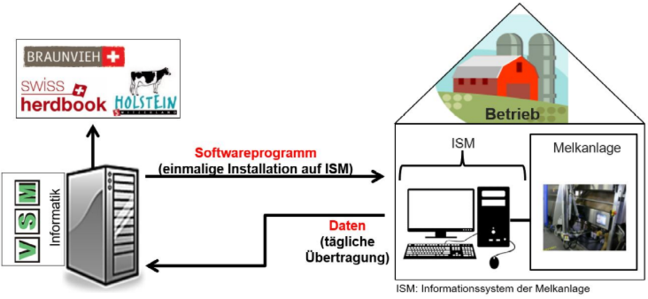
Automatisierter Tierdatenaustausch

Slide 10




The End
Gibt es Fragen?
Vielen Dank für Ihre Aufmerksamkeit.
peter.vonrohr@qualitasag.ch
www.qualitasag.ch

